Slide 1
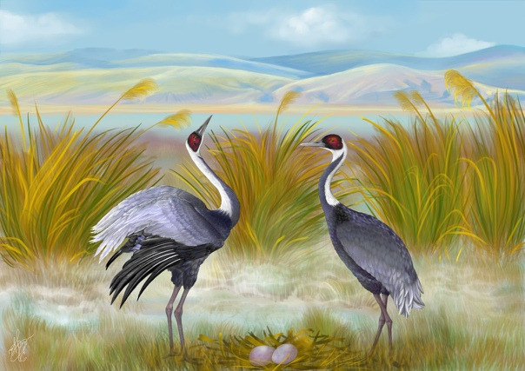
ЖУРАВЛИ
Выполнила:
воспитатель
Хазова О.М.

Slide 2
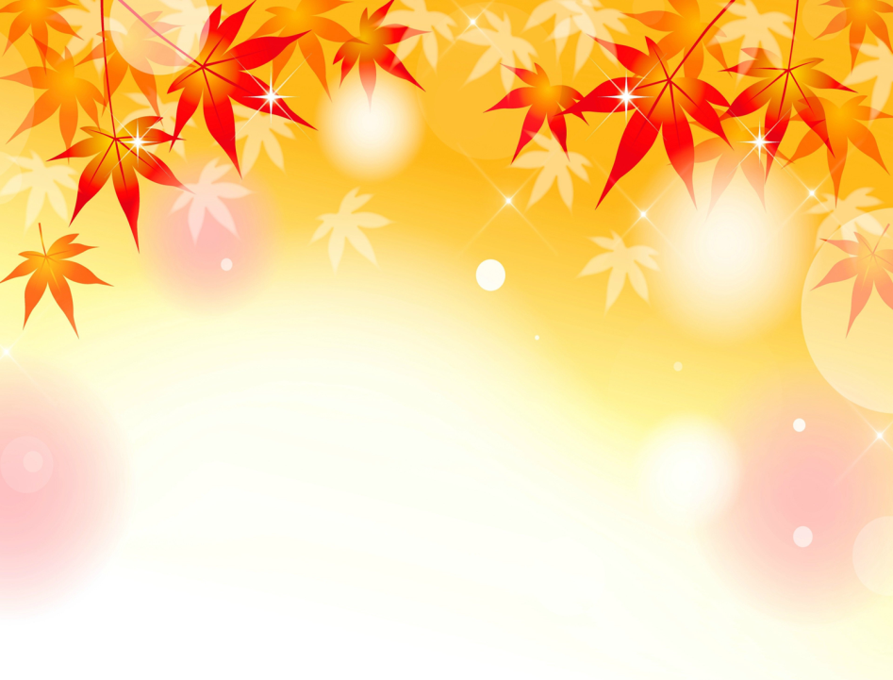
Цель:
формировать экологическое сознание. Воспитать чувство ответственности за экологическое состояние планеты и желание созидательно взаимодействовать с природой.

Slide 3
Промчалось веселое лето
1.Промчалось веселое лето,
Настали осенние дни.
Лишь слышно порою, как где-то
Кричат в небесах журавли.
2.Они улетают отсюда
Прощаясь лишь взмахом крыла,
И только песня разлуки
Из неба нам часто слышна.
3.Построившись ровною стаей,
Взмахнув на прощанье крылом
На юг они улетают,
Кричат, что вернутся потом.

Slide 4
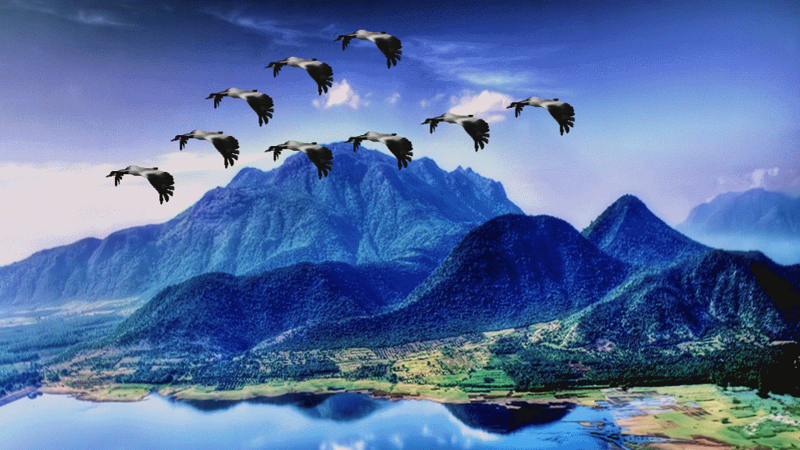
Журавли
–перелетные птицы
В середине сентября они
улетают на зиму в тёплые края.
Летят – клином, «курлыкают» – перекликаясь,
всё ли в порядке в строю…

Slide 5
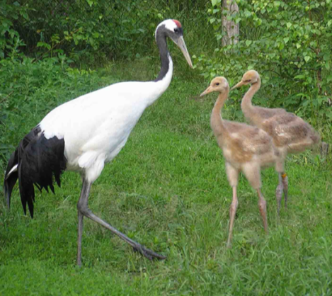
Журавли
– красивые, длинноногие и длинношеие птицы

Slide 6
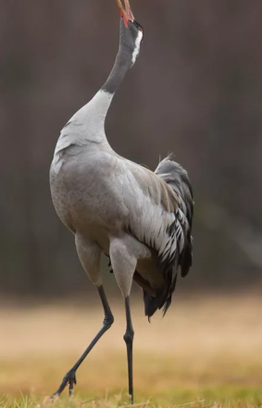
Журавли не садятся на деревья
Из-за укороченного заднего хватательного пальца журавль не может обхватить ветку.

Slide 7
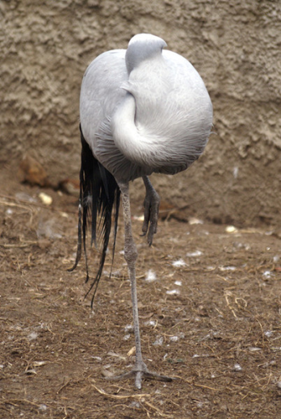
После захода солнца засыпают, при этом они спят на одной ноге, спрятав голову под крыло

Slide 8
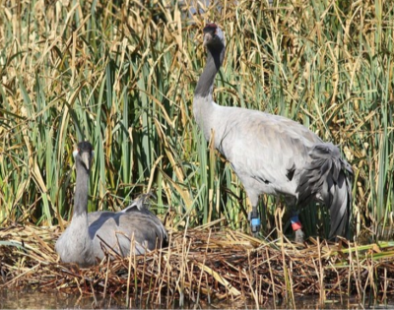
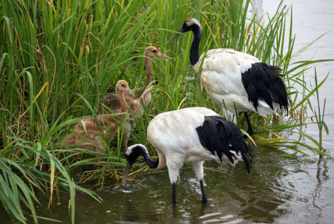
Обитают эти птицы возле водоёмов.
Гнездо сооружают из тростника на земле, на краю болота, маскируя его в зарослях камыша.
Самка откладывает 2 яйца.
Через 30 дней появляются рыжеватые журавлята.

Slide 9
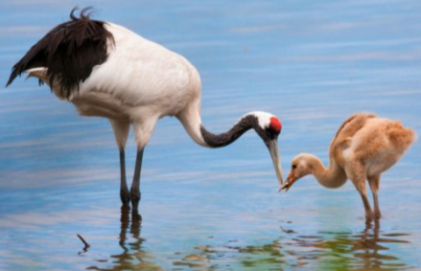
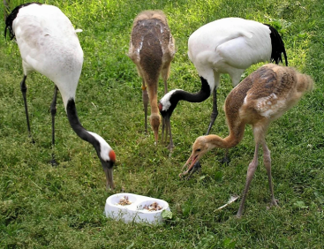
Питаются журавли
разнообразными кормами:
травами, корнями растений, ягодами, лягушками, рыбками, насекомыми.

Slide 10
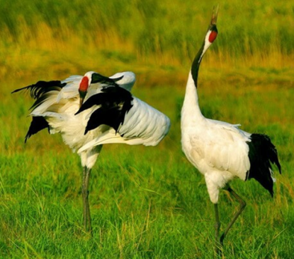
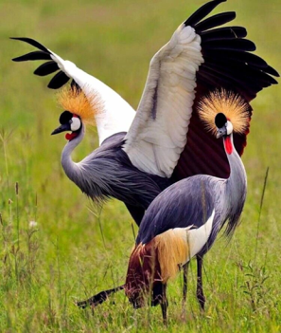
Журавли - настоящие пернатые долгожители
В дикой природе журавли живут
20 и больше лет.
В заповедниках до 80 лет.

Slide 11
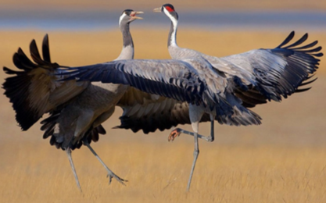
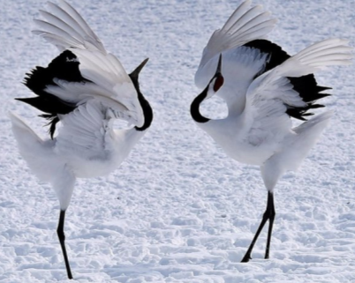
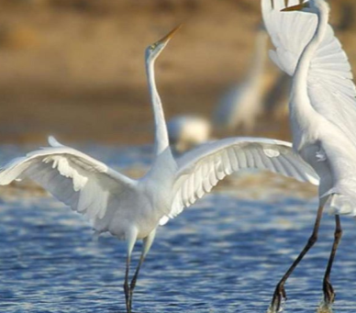
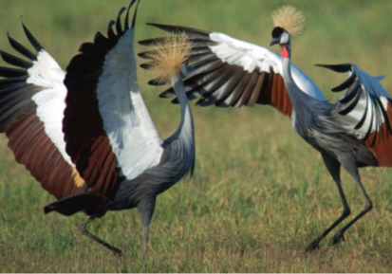
Журавли лучшие в птичьем мире танцоры

Slide 12
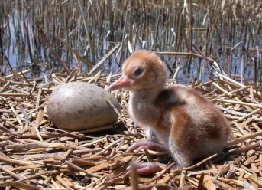
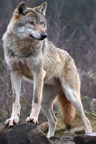
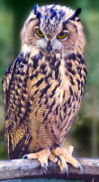
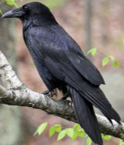
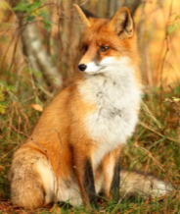
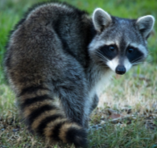
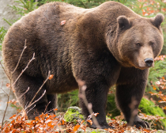
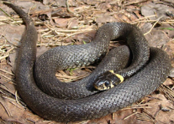
Враги журавлей
Яйцами и птенцами журавлей питаются
- волки, совы, вороны, лисы, еноты, медведи, змеи.

Slide 13
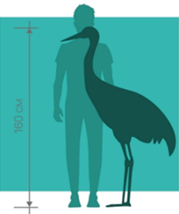
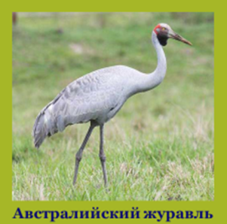
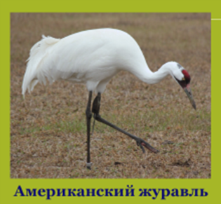
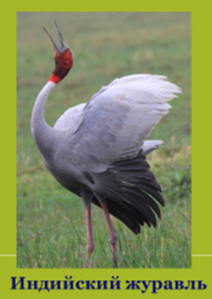
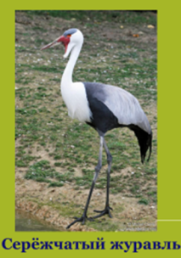
В мире всего 15 видов журавлей
Их можно разделить на три группы
1 группа журавлей – самые крупные
160 СМ

Slide 14
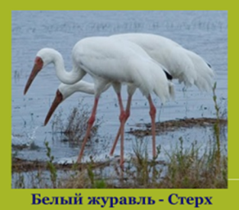
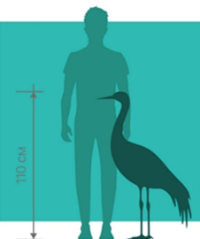
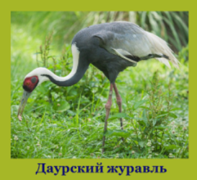
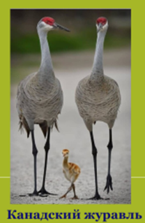
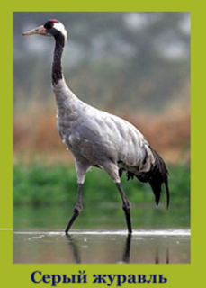
2 группа журавлей – средних размеров
140 СМ

Slide 15
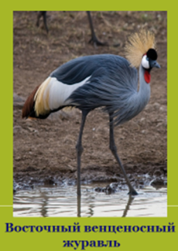
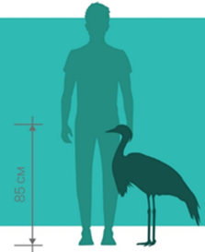
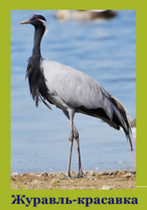
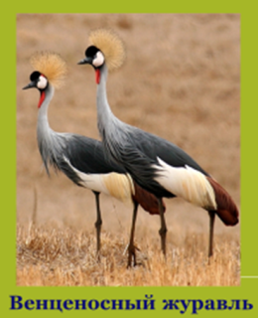
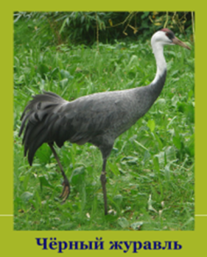
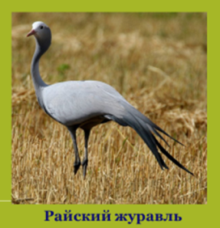
3 группа журавлей – мелких размеров
100 СМ

Slide 16
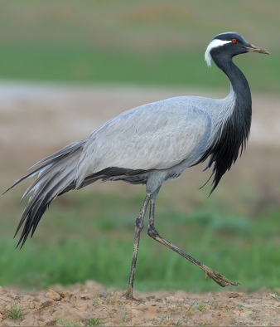
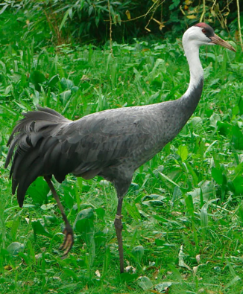
В России обитает 7 видов журавлей:
Журавль-красавка
Самые маленькие и легкие журавли
Чёрный журавль
За скрытный образ жизни и темное оперение называют «журавль – монах»

Slide 17
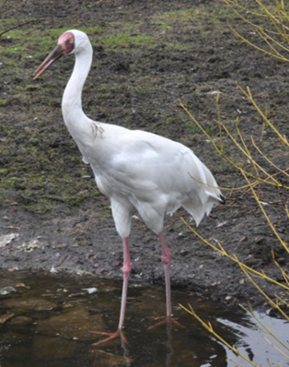
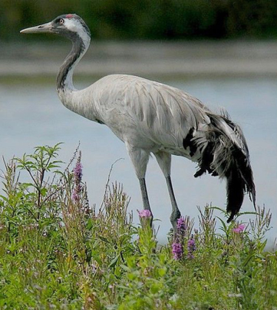
Белый журавль-стерх
Редкий, исчезающий вид
Серый журавль – самый распространенный вид в России

Slide 18
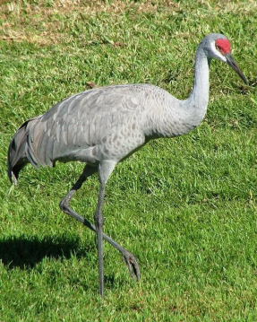
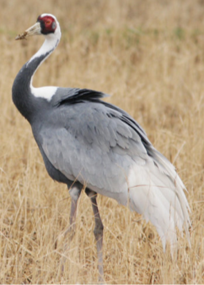
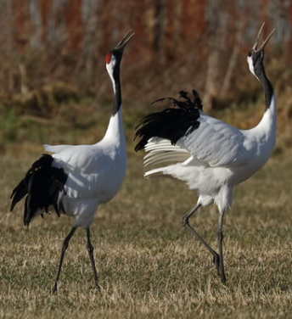
Канадский журавль
– самый многочисленный вид среди журавлей
Даурский журавль
- один из крупных журавлей
Японский журавль
- один из самых красивых птиц

Slide 19
Игра «Угадай-ка»
1. Журавли перелётные или зимующие птицы?
2. Сколько видов журавлей есть всего в мире? (15)
3. Сколько видов журавлей обитают в России? (7)
4. Где обитают журавли? (возле водоёмов)
5. Чем питаются журавли? (травами, корнями растений, ягодами, лягушками, рыбками, насекомыми)
6. Сколько яиц в кладке журавля? (в кладке 2 яйца)
7. Есть ли враги у журавлей? (яйцами и птенцами питаются лисы, еноты, волки, вороны, совы.)
8. Какой самый редкий журавль, исчезающий вид? (Белый журавль - стерх)
9. Какой самый распространенный журавль в России? (серый)
10. Какой самый маленький журавль? (Красавка)
11. Какого журавля называют «журавль - монах»? (Чёрный)
12 Какой журавль один из самых красивых птиц? (Японский)

Slide 20
С 2002 года, каждое второе воскресенье сентября, празднуется
ВСЕМИРНЫЙ ДЕНЬ ЖУРАВЛЯ
В этом году - 10 сентября
Этот праздник посвящен защите птиц, которые находятся на грани исчезновения.

Slide 21
Сейчас в Международную Красную книгу внесены все 15 видов журавлей.

Slide 22
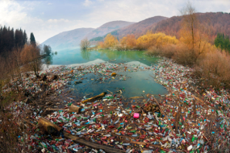
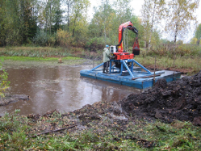
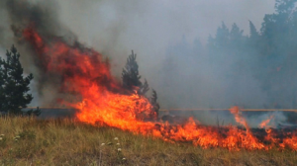
Причины сокращения журавлей
- Загрязнение рек и озер
- Осушение болот
- Лесные пожары
- Охота на журавлей
- Птенцов журавлей поедают хищные звери и птицы

Slide 23
ФИЗМИНУТКА
За болотом травушка зеленая растет, (изображаем траву руками)
По воде журавушка, журавушка идет. (дети шагают на месте)
Ой, как ноги высоко поднимает! (дети начинают поднимать высоко ноги)
Ой, как крылья широко раскрывает! (руки в сторону и медленно машем ими)
Погулять он по травушке хочет, (изображаем траву)
Но боится, что ноги замочит. (изображают неуверенность при хождении)

Slide 24
Загадки
Длинноногий, длинношеий,
Длинноклювый, телом белый,
А затылок голый, красный,
Бродит по болотам грязным,
Ловит в них лягушек,
комаров и мушек…
По болоту я хожу за лягушками слежу
Да, воды я не боюсь, я не цапля и не гусь
В зоопарк пришёл не зря тот, кто видел …

Slide 25
Игра «Из какой сказки?»
«Лиса и журавль»

Slide 26
Журавль и цапля

Slide 27
«Скатерть, баранчик и сума»

Slide 28
Журавль – священная птица многих народов
Он символ -
здоровья, долголетия, мудрости,
счастья и удачи.
В России журавль – символ верности

Slide 29
Существует примета — тот, кто сложит 1000 бумажных журавликов, тот гарантирует себе отличное здоровье.
Сейчас мы разрисуем свои ранее приготовленные журавлики и сделаем - одних из самых красивых птиц–
японских журавликов
И пусть ваши птицы принесут мир и здоровье вам и вашим близким.

Slide 30
О каких птицах мы сегодня говорили?
Какие причины исчезновения журавлей?
Как мы можем помочь нашей планете?

Slide 31
Берегите планету!
Берегите птиц!

